Slide 1
Medgeneracijska pravičnost pri ravnanju z okoljem
dr. Dejan Meh Savić

Slide 2
Temeljene sestavine medgeneracijske pravičnosti
Ljudje morajo biti obravnavani kot moralno enaki.
To velja tudi, ko pripadajo različnim generacijam 1) znotraj današnje skupnosti in v 2) medgeneracijski skupnosti.
1) Interese mlade, srednje in starejše generacije se obravnava z enako težo;
2) interese ljudi v prihodnosti se obravnava z enako težo kot interese današnjih ljudi.

Slide 3
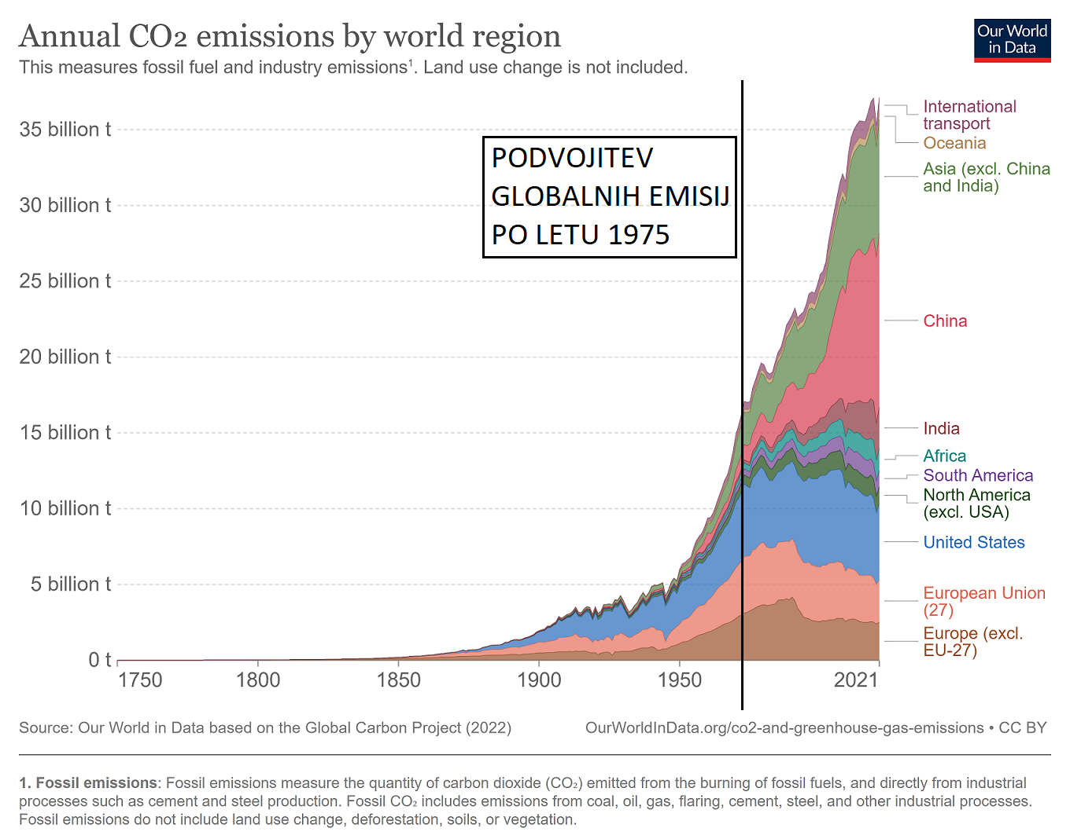
Podnebne spremembe je močno pospešila današnja (vladajoča) generacija

Slide 4
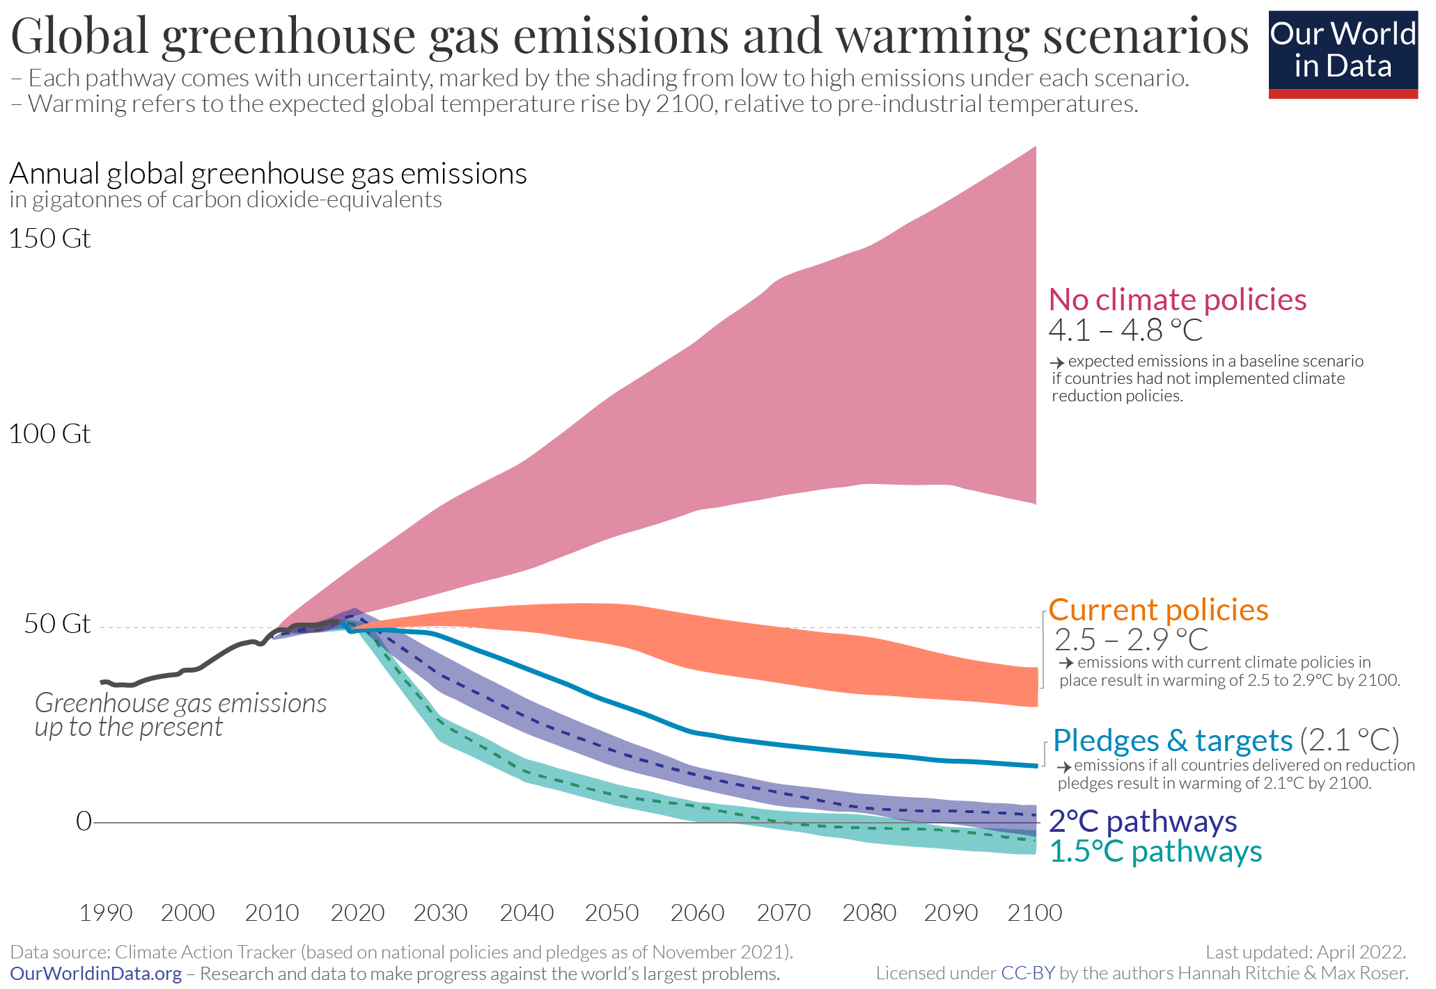
Scenariji podnebne prihodnosti

Slide 5
Posledice podnebne krize
Pogostejše in bolj intenzivne naravne katastrofe (poplave, suše, gozdni požari in neurja)
Pomanjkanje vode (hude posledice za kmetijstvo, industrijo in posameznike)
Migracije in begunci (določeni kraji postanejo neprimerni za bivanje)
Zmanjšanje biotske raznovrstnosti (izginjanje rastlinskih in živalskih vrst)
Gospodarski stroški (naravne nesreče lahko povzročijo velike finančne izgube za podjetja, države in posameznike).

Slide 6
Mladi in prihodnjiki
Stabilno podnebje
Biotsko raznolika narava
Vladajoča generacija
Bliskovito izkoriščanje fosilnih goriv
Lagodje neukrepanja
Prekomerno izkoriščanje narave
MEDGENERACIJSKA KRIVICA

Slide 7
Koga je treba upoštevati pri določanju podnebne politike?
G2023 - štarejši - od ukrepanja pogosto nimajo veliko neposredne koristi
G2023 - srednji - ukrepanje je zanje razumno, a prinaša višje stroške
G2023 - mladi - ukrepanje je nujno, a sami ne morejo sofinancirati ukrepov
G2050: ukrepanje rešuje njihova življenja in jim določa življenjske možnosti
G2080: neukrepanje jim prinaša le škodo in nič koristi.
Gn: ?

Slide 8
Vzajemna povezanost generacij
 | Mladi | Srednji | Starejši
Varno podnebje | Obeti so katastrofalni. Ukrepi so nujni. | So ga uživali, opažajo poslabšanje, ukrepe lahko omogočijo, moti jih (finančno) breme ukrepanja. | Drugačnega kot varnega podnebja ne poznajo. Težave ni.
Obstoječi podnebni (ne)ukrepi | Vodijo v katastrofo. Vse generacije naj prispevajo. | So kompromis med stroški in lagodjem. | Ne potrebujejo sprememb.
Šola | Za učence in dijake je šola vstopnica v uspešno odraslost. Je zelo pomembna. | Dobro delovanje šolstva pomirja, ker zagotavlja generacijo, ki bo sposobna prevzela vajeti družbe. Šola je pomembna. | Šola ni med prednostnimi področji.
Javno zdravstvo | Zaželeno, a ni na vrhu prioritet | Postaja vse pomembnejše. Naraščajoč pritisk na davke. | Večina ga nuno potrebuje.
Dostojne pokojnine | Zaradi oddaljenosti tema ni prioriteta. Financirali bodo pokojnine starejših (srednjih in starih). | Jih bodo potrebovali. Zdaj jih sofinancirajo. | So nujne. Vse generacije naj prispevajo.

Slide 9
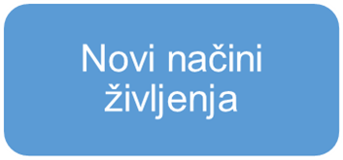
Mladi in prihodnji ljudje
Dobro zdravstvo
Dostojne pokojnine
Vladajoča generacija
Opuščanje fosilnih goriv
Odločno, vsakoletno ukrepanje
Ustavitev antropogenega iztrebljanja vrst
MEDGENERACIJSKA PRAVIČNOST

Slide 10
Medgeneracijski dogovor lahko vključuje:
Zavezo ukrepom za končanje podnebne krize in krize narave
Zaščito prihodnjih generacij v ustavi
Vpeljavo varuha mladih (kot prihodnjih odraslih) in prihodnjih generacij
Financiranje dostojnih pokojnin
Krepitev javnega zdravstva
Podpiranje sonaravnih načinov življenja (mobilnost, energija, prehrana)
Varovanje ključnih vrst in ekosistov doma in globalno

Slide 11
Etika za 21. stoletje
Da bi znali (pre)živeti podnebno krizo in krizo narave potrebujemo:
kot DRUŽBA:
Visok nivo znanja o naravi, o energiji, o ekosistemih in o podnebju.
Družboslovna in humanistična znanja za miroljubno sporazumevanje, urejanje konfliktov in odnosov med:
različnimi sloji prebivalstva,
generacijami in
narodi.

Slide 12
Etika za 21. stoletje
Kot POSAMEZNIKI potrebujemo:
Zmernost – zmožnost brzdanja prekomernih apetitov po materialnih dobrinah.
Empatijo – razumevanje, da ista kriza druge prizadeva drugače.
Ekološko domoljubje – ljubezen do naravnega okolja.
Znanje – znanje in znanost kot podlaga informiranemu odločanju.
Ustvarjalnost – sposobnost iskanja novih rešitev.
Odprtost – za nove načine delovanja in odprtost do novih tehnologij.

Slide 13
“Smo v edinstvenem obdobju naše zgodovine. Nikoli prej se nismo tako zavedali, kaj delamo našemu planetu. In nikoli prej nismo imeli moči, da to spremenimo. Naša odgovornost je, da poskrbimo za svoj modri planet. Prihodnost človeštva in vseh živih bitij na Zemlji … Je odvisna od nas.”
David Attenborough
Sinji planet II: Naš sinji planet

Slide 14
Hvala za pozornost!
dr. Dejan Meh Savić
dejan.svet@gmail.com

